Slide 1

프리웨이트 운동 분석 시스템
팀 푸바오

Slide 2
Table of contents
1
주제 및 1학기 진행 요약
2
서정인
3
권오찬
4
류제현

Slide 3

Part 1
주제 및 1학기 진행 요약
ⓒSaebyeol Yu. Saebyeol’s PowerPoint

Slide 4
Part 1
주제
2014년 54.8%던 대한민국 국민의 생활체육 참여율이 2023년 기준 62.4%까지 증가. 매년 건강과 운동에 대한 관심과 참여율이 증가하는 추세.
생활체육
헬스 / 웨이트 트레이닝
생활체육 인구의 증가에 따라 헬스와 보디빌딩을 하는 사람도 함께 증가.
프리웨이트
트레이닝
전문 트레이너가 없을 때에도 머신 웨이트 트레이닝에 비해 부상의 위험이 높은 프리 웨이트 트레이닝의 정확한 자세와 운동 방법을 확인할 수 있는 방법이 있으면 유용할 것이라 판단.
카메라와 압력 센서, ai 등을 활용해 해결 시도.

Slide 5
Part 1
1학기 진행 요약
양 발의 무게 균형과 각 발의 전후 무게 균형을 측정, 카메라를 통해 촬영된
운동 자세를 ai가 분석
트레이너 테스트 중
AI에 부정적인 피드백
발판과 촬영기기 제작
SW, 웹페이지 개발
전문가 피드백
AI 부분 삭제
생뢀체육지도사 자격증 보유한
현직 트레이너 3인 대상 테스트

Slide 6
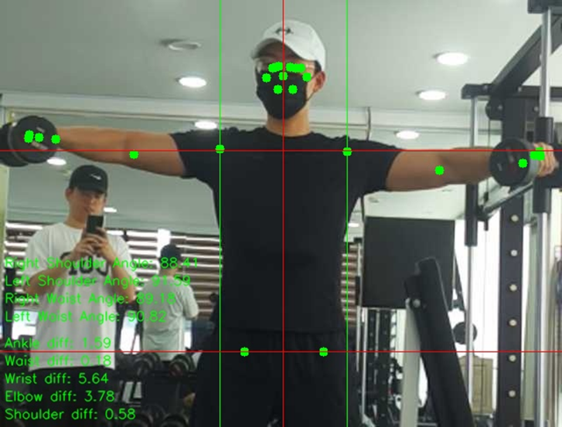
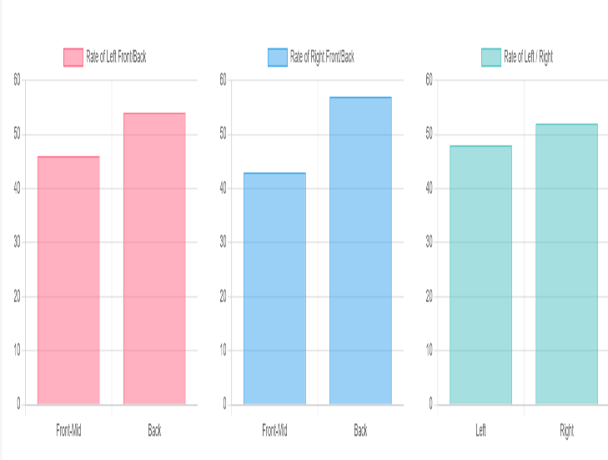
Part 1
최종 결과물
A
B

Slide 7

Part 2
기능 고도화 – AI(서정인)
ⓒSaebyeol Yu. Saebyeol’s PowerPoint

Slide 8
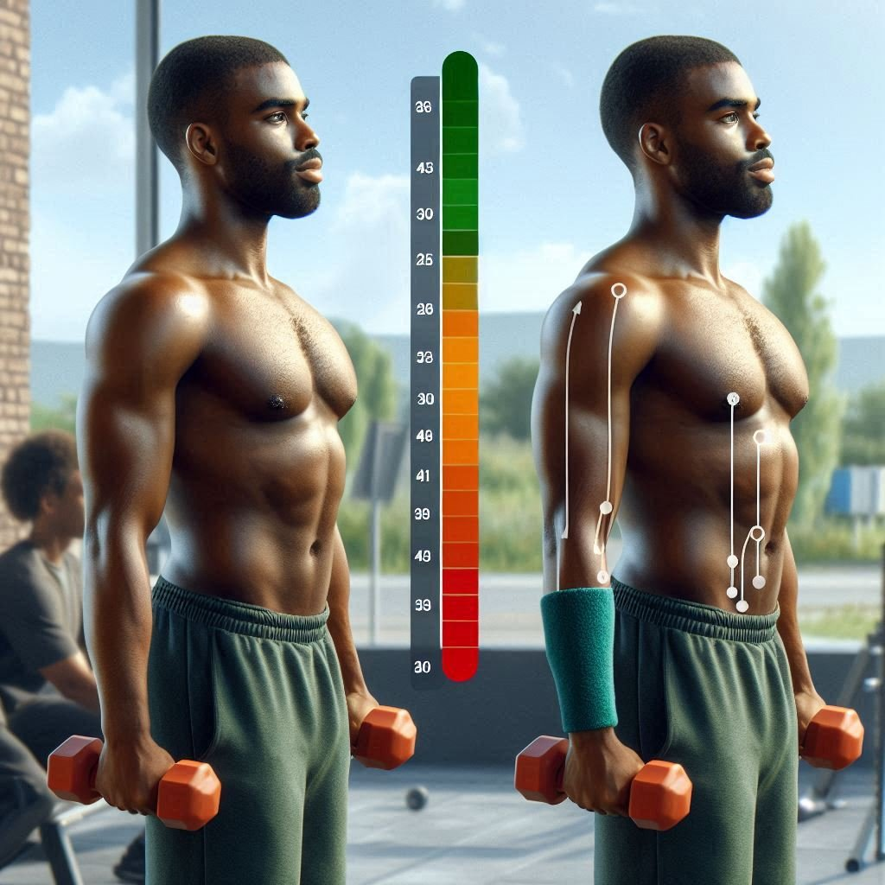
Part 2
자세 분석 및 피드백
데이터로 학습된 올바른 자세와 사용자의 현재 자세를 비교하고, 구체적인 피드백 제공
사용자의 자세를 점수화하여 올바른 자세와의 차이를 측정하고 수치적으로 표현하여 운동에 관한 전문적 지식이 없는 사용자도 알아보기 용이하도록 설계

Slide 9
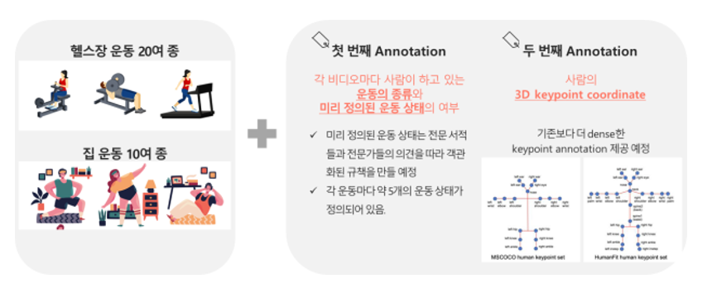
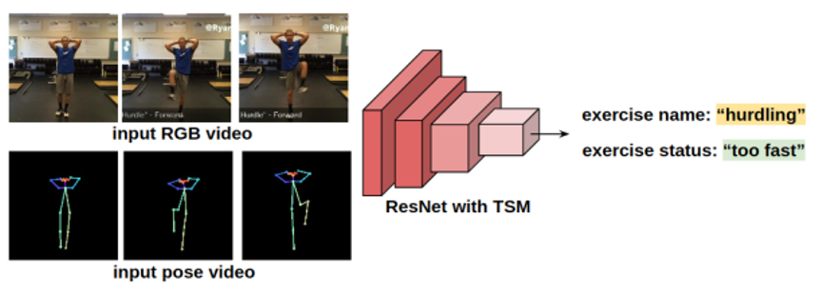
Part 2
자세 분석 및 피드백
데드리프트, 스쿼트, 바벨로우, 숄더 프레스 등 대표적인 프리웨이트 운동 데이터를 활용하여 1학기에 일부 진행했던 모델 사용, 고도화하여 제작
1학기 전문가 테스트 결과 가장 중요하게 봐야 하는 부분은 관절의 움직임.
관절의 가동 범위를 중심으로 운동의 종류와 정상 운동 범위 파악

Slide 10

Part 3
기능 고도화 – AI(권오찬)
ⓒSaebyeol Yu. Saebyeol’s PowerPoint

Slide 11
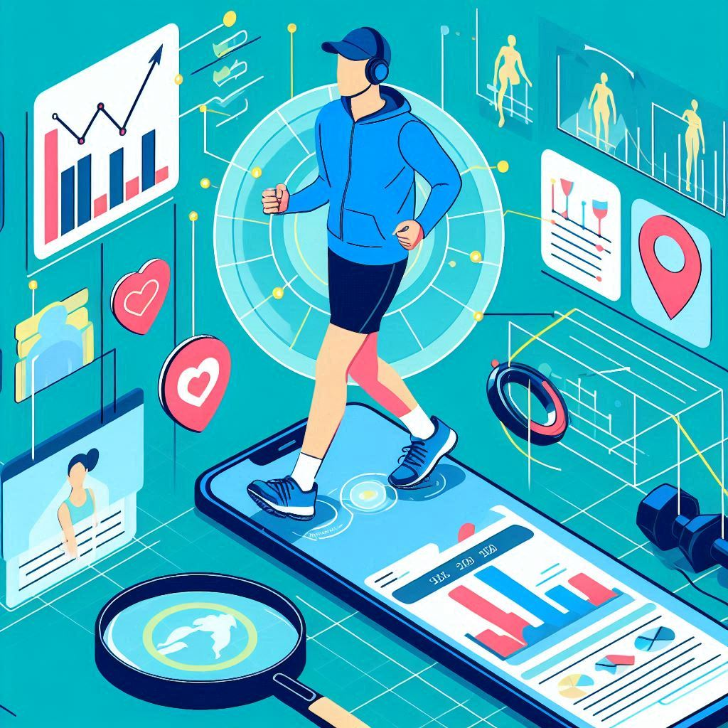
Part 3
개인별 맞춤 운동 계획 제공
축적된 개인별 운동 데이터를 분석하여 개인 맞춤형 운동 계획을 제안
심박수, 칼로리 소모, 수면 패턴 등 개인의 건강 관련 데이터와 연계하면 개인의 신체 상태에 맞는 운동 강도를 설정 가능
운동 목표 달성 여부 파악 및 피드백 ​

Slide 12
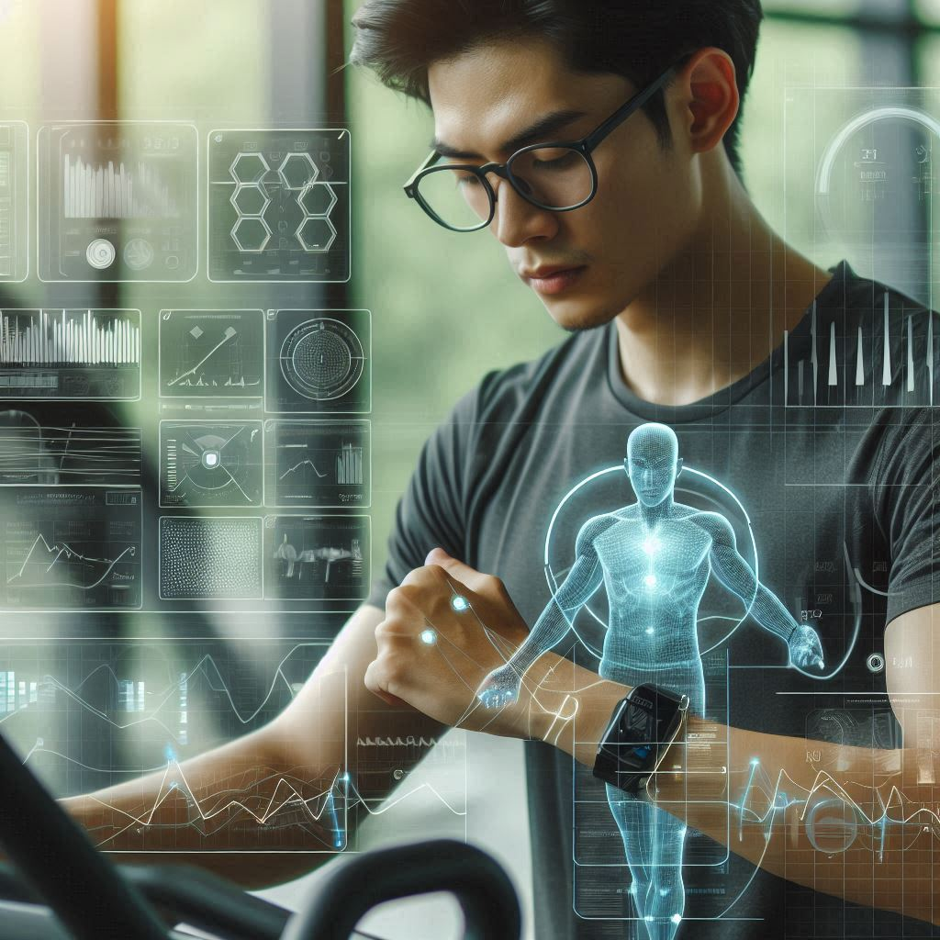
Part 3
부상 예측 및 방지
전문가 테스트에서 3인의 트레이너 모두 관절의 움직임과 부상 예방 중시
특정 동작이 반복되거나 관절에 무리가 가는 경우를 감지
사용자의 운동 패턴을 분석하여 부상 위험을 예측

Slide 13




Part 3
진행순서
데이터 전처리
피처​ 추출
모델 훈련
피드백
생성
테스트 및 개선
각 관절을 정규화 된 값으로 변환
관절 위치와 움직임 기반 피처 정의
피처를 바탕으로 AI 모델 훈련
훈련된 모델을 사용해 사용자의 데이터를 예측
피드백 바탕으로 시스템 개선

Slide 14

Part 4
기능 고도화 – DB(류제현)
ⓒSaebyeol Yu. Saebyeol’s PowerPoint

Slide 15


Part 2
DB 구조
운동 빈도
운동 목표
키
체중
근육량
운동경험
운동 계획
운동 강도
운동 데이터와 같이 구조화된 데이터를 다룰 때는 관계형 데이터베이스(RDBMS)를 사용하는 것이 일반적

Slide 16
Part 2
활용 가능 데이터
사용자 정보 데이터
- 신체정보, 운동기록 등
운동 세션 데이터
- 운동횟수, 수행시간, 분석결과 등
운동 계획 데이터
- 분석된 자세를 바탕으로 계획 수정
피드백 데이터
- 제공된 피드백과 그 반응을 저장
향후에 더 나은 시스템 제공
필요시 간단한 프론트 엔드(웹) 추가
EX)

Slide 17

Thank you

